Slide 1

Set Operations

Slide 2

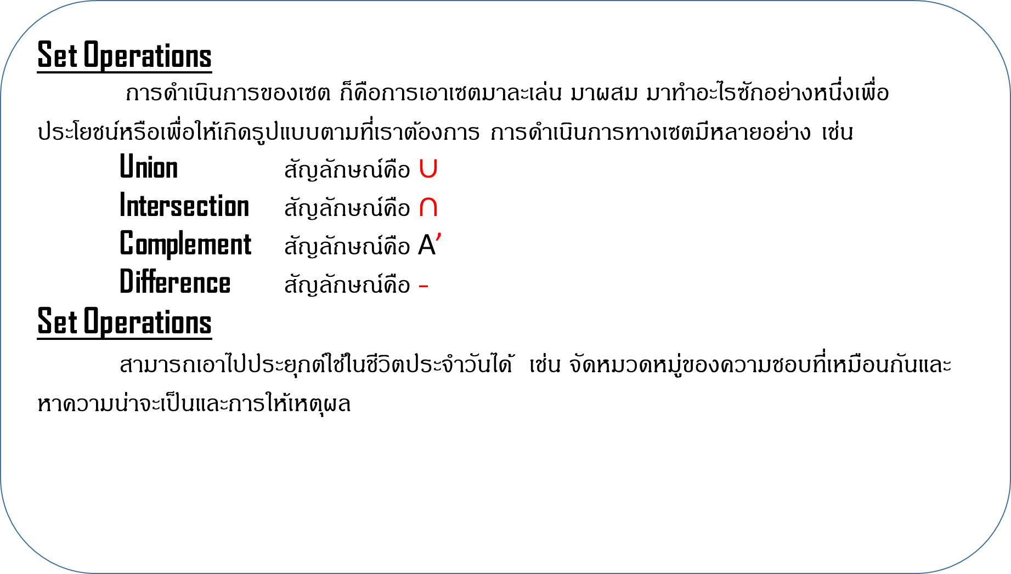
Set Operations
การดำเนินการของเซต ก็คือการเอาเซตมาละเล่น มาผสม มาทำอะไรซักอย่างหนึ่งเพื่อประโยชน์หรือเพื่อให้เกิดรูปแบบตามที่เราต้องการ การดำเนินการทางเซตมีหลายอย่าง เช่น
Union สัญลักษณ์คือ $∪$
Intersection สัญลักษณ์คือ $∩$
Complement สัญลักษณ์คือ A’
Difference สัญลักษณ์คือ -
Set Operations
สามารถเอาไปประยุกต์ใช้ในชีวิตประจำวันได้ เช่น จัดหมวดหมู่ของความชอบที่เหมือนกันและหาความน่าจะเป็นและการให้เหตุผล

Slide 3

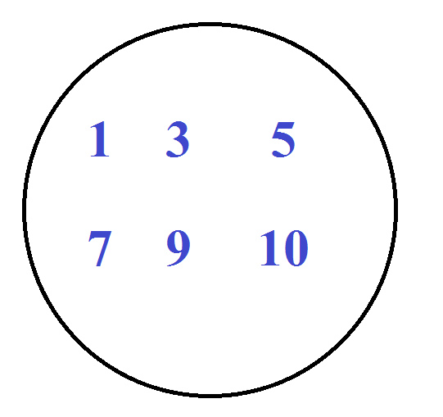
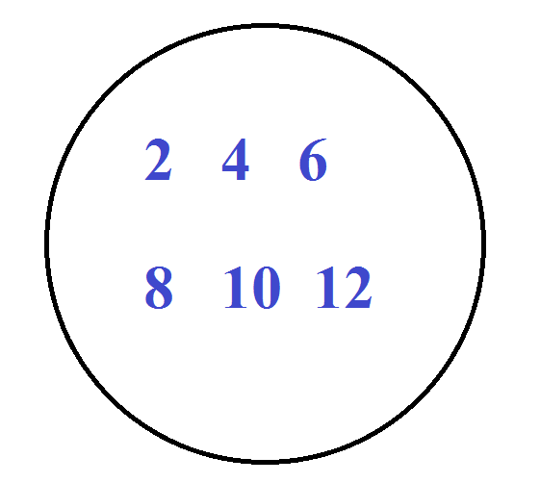
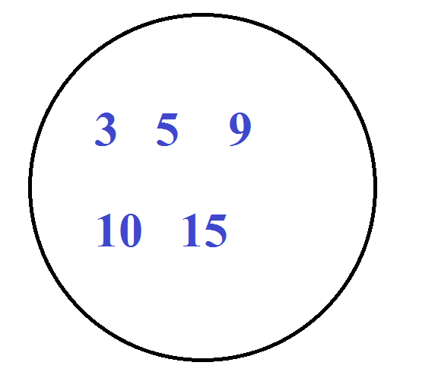
ตัวอย่าง (Sample case)
U = {1, 2, 3, 4, 5, 6, 7, 8, 9, 10, 11, 12, 13, 14, 15}
Set A = {1, 3, 5, 7, 9, 10}
Set B = {2, 4, 6, 8, 10, 12}
Set C = {3, 5, 9, 10, 15}
Set A
Set B
Set C

Slide 4
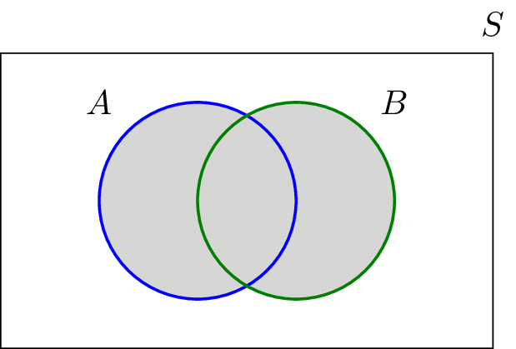
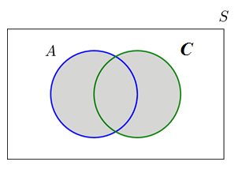
ตัวอย่าง (Sample case)
Union มีนิยามว่า เซต A ยูเนียนกับเซต B คือเซตซึ่งประกอบด้วยสมาชิกที่เป็นสมาชิกของเซต A หรือ เซต B หรือทั้ง A และ B สามารถเขียนแทนได้ด้วย สัญลักษณ์ A ∪ B
A U B = {1, 2, 3, 4, 5, 6, 7, 8, 9, 10, 12}
A U C = {1, 3, 5, 7, 9, 10, 15}

Slide 5
ตัวอย่าง (Sample case)
Intersection มีนิยามคือ เซต A อินเตอร์เซกชันเซต B คือ เซตซึ่งประกอบด้วยสมาชิกที่เป็นสมาชิกของเซต A และเซต B สามารถเขียนแทนได้ด้วยสัญลักษณ์ A ∩ B
A ∩ B = {10}
A ∩ B = {3, 5, 9, 10}

Slide 6
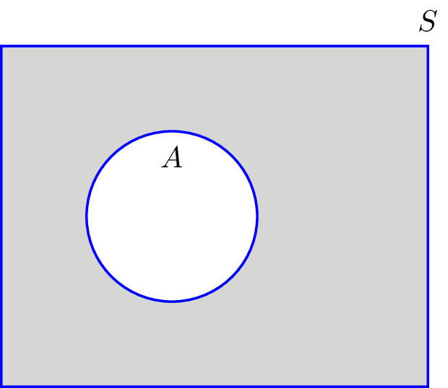
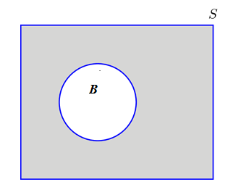
ตัวอย่าง (Sample case)
Complement มีนิยามคือ ถ้าเซต A ใดๆ ในเอกภพสัมพัทธ์ U แล้วคอมพลีเมนต์ของเซต A คือ เซตที่ประกอบด้วยสมาชิกที่เป็นสมาชิกของ U แต่ไม่เป็นสมาชิกของ A สามารถเขียนแทนได้ด้วยสัญลักษณ์ A’
A’ = {2, 4, 6, 8, 11, 12, 13, 14, 15}
B’ = {1, 3, 5, 7, 9, 11, 13, 14, 15}

Slide 7
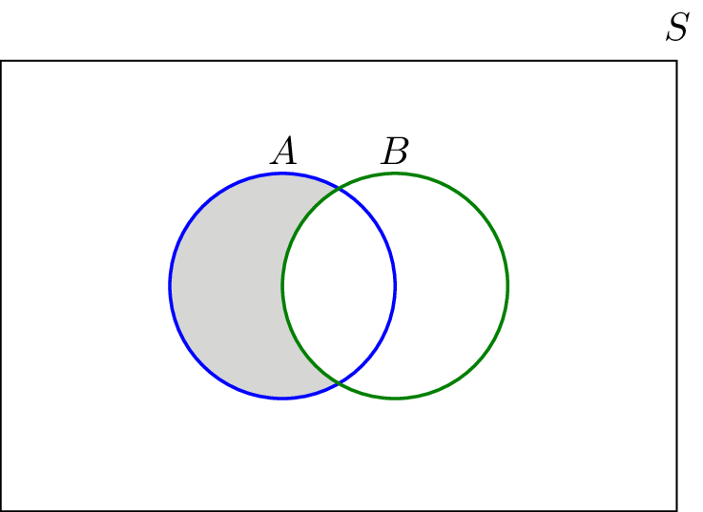
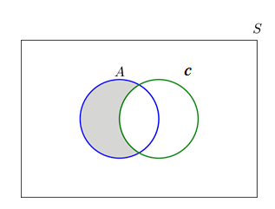
ตัวอย่าง (Sample case)
Difference ให้ A และ B เป็นเซตใด A-B ก็คือผลต่างของเซต
A – B = {1, 3, 5, 7, 9}
A – C = {1, 7}

Slide 8
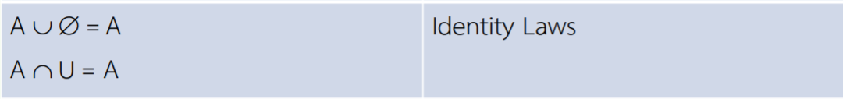
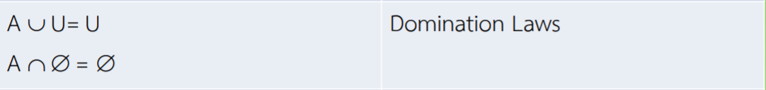
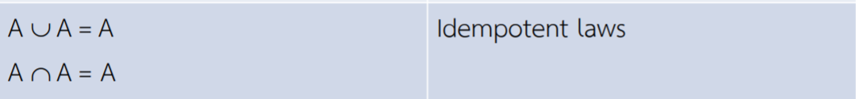
เอกลักษณ์ของ Set

Slide 9
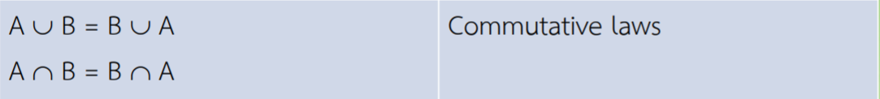
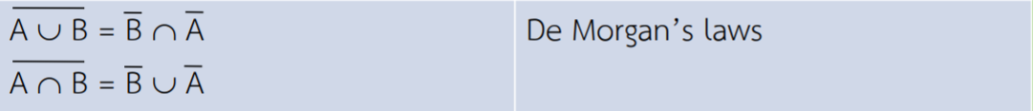
เอกลักษณ์ของ Set

Slide 10

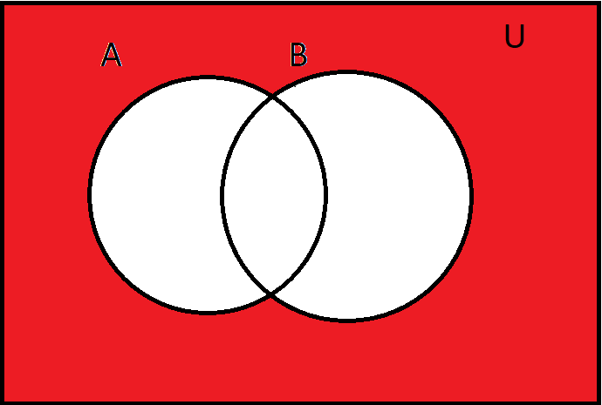
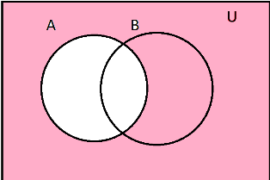
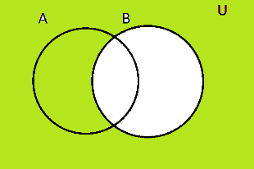
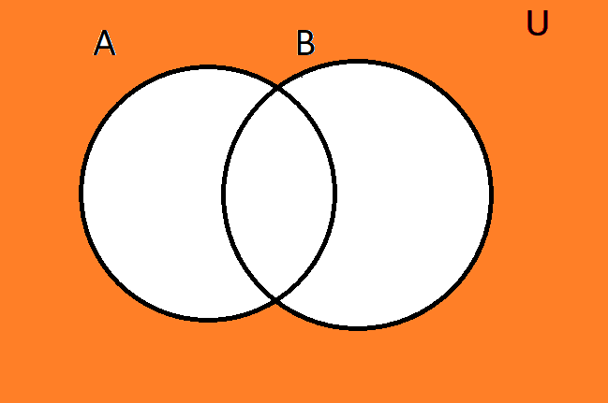
กฎของ De Morgan’s Laws
A’
B’
(A ∪ B)’
A’ ∩ B’

Slide 11
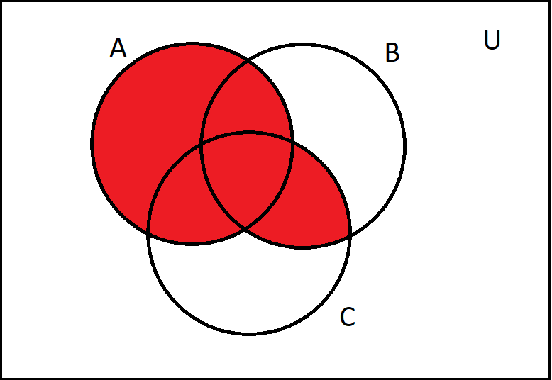
กฎของ Distributive laws
สมมติให้
A ∪ (B ∩ C) = (A ∪ B) ∩ (A ∪ C)
A ∩ (B ∪ C) = (A ∩ B) ∪ (A ∩ C)
A ∪ (B ∩ C)

Slide 12
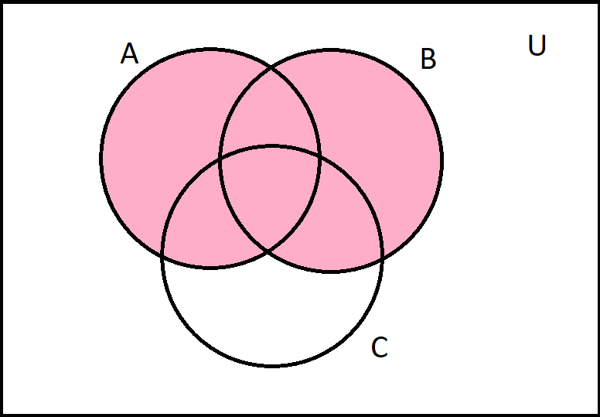
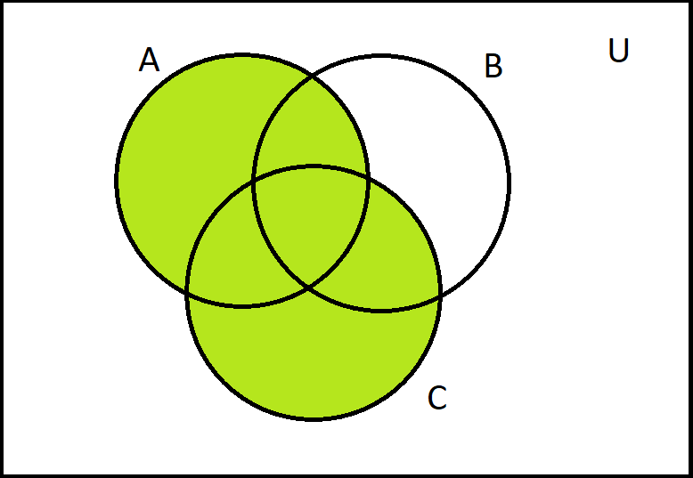

(A ∪ B) ∩ (A ∪ C)

Slide 13

การหาจำนวนสมาชิกโดยใช้กฎการรวม The Addition Principle
โดยจะแทนเป็น |A∪B| = |A| + |B|
ถ้า A และ B มีสมาชิกร่วมกัน ผลรวมของสมาชิก |A|+|B| จะ เป็นการนับสมาชิกที่เหมือนกันรวมเข้าไปด้วย ดังนั้นจึงต้องทำการลบ |A∩B| เพื่อให้ได้ผลลัพธ์ที่ถูกต้อง
|A ∪ B| = |A| + |B| - |A ∩ B| หรือ n(A∪B) = n(A) + n(B) - n(A∩B)

Slide 14
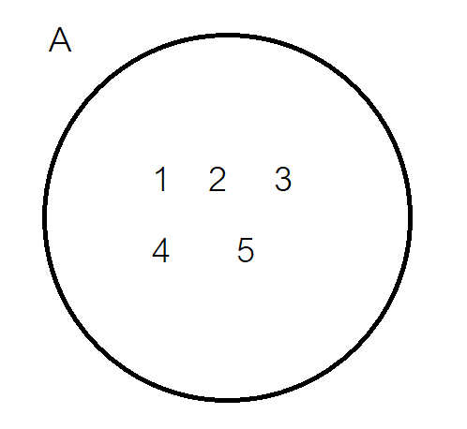
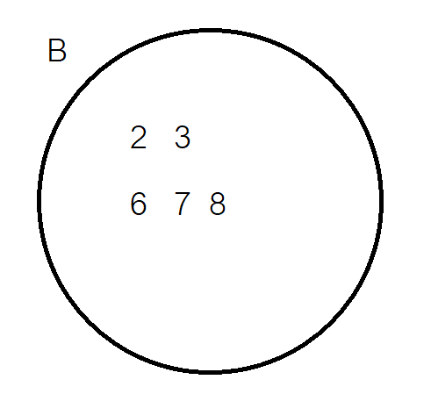
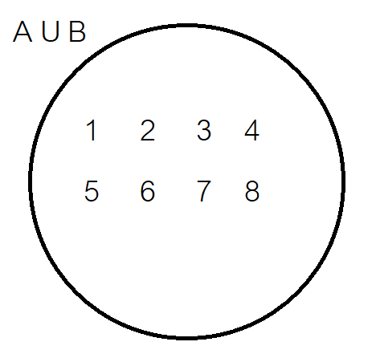
ยกตัวอย่างเช่น
ถ้าเรานำ A U B เราจะได้จำนวนสมาชิกในรูปแบบเซต คือ
สมาชิก A มีอยู่ 5 ตัว
สมาชิก B มีอยู่ 5 ตัว
โดยถ้าบวกกันตรงๆ จะรวมสมาชิกที่เหมือนกันเข้าไปด้วย จะเห็นว่ามีส่วนที่เหมือนกันคือ n(A∩B) = 2 ตัว n(A) + n(B) = 10 ตัว ฉะนั้น n(A∩B) = 10 – 2 = 8 ตรงตามจำนวนสมาชิกในรูป

Slide 15
แบบมี 3 เซต เราก็สามารถเขียนเป็นสมาการได้โดย
|A ∪ B ∪ C| = |A| + |B| + |C| - |A∩B| - |A∩C| - |B∩C| + |A∩B∩C|
หรือ
n(A ∪ B ∪ C) = n(A) + n(B) + n(C) – n(A∩B) – n(A∩C) – n(B∩C) + n(A∩B∩C)

Slide 16
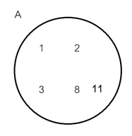
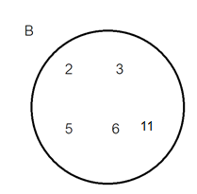
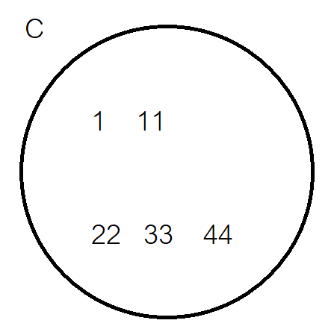
ยกตัวอย่างเช่น
n(A) = 5
n(B) = 4
n(C) = 5

Slide 17
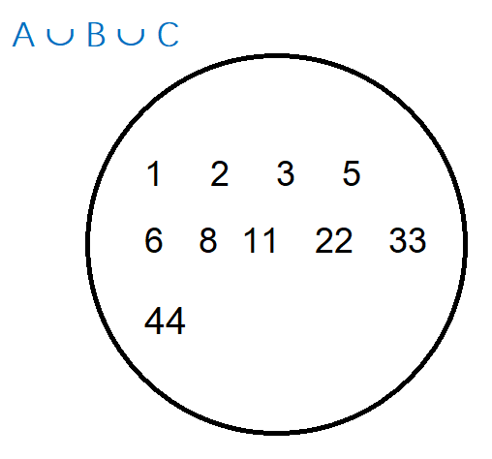
n(A ∪ B ∪ C) = 5 + 4 + 5 - n(A∩B) – n(A∩C) – n(B∩C) + n(A∩B∩C)
= 15 – 3 – 2 – 1 + n(A∩B∩C)
= 9 + 1
ดังนั้น n(A ∪ B ∪ C) = 10

